Slide 1


#PilandoAndo2023 Gente Ayudando Gente
Johel Heraclio Batista Cárdenas
Presidente y Fundador
Fundación Ayudinga
@Ayudinga
@Batistajohel

Slide 2

@ayudinga
Academia de Tutores #PilandoAndo

Slide 3

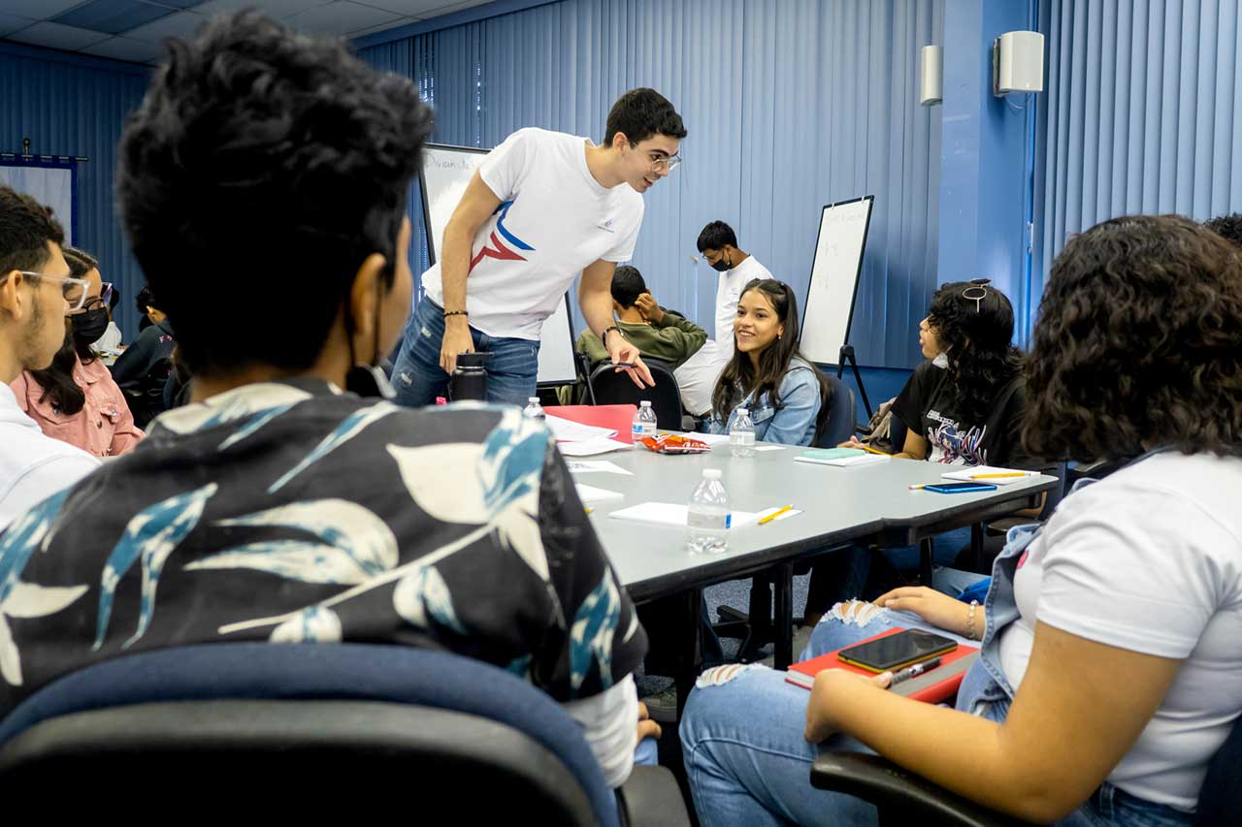
@ayudinga
Es hora de repensar el Modelo Educativo: Preguntas Incómodas
Pensemos por un segundo:
¿Qué tal si hacemos una tutoría de matemáticas MASIVA con cientos de estudiantes y decenas de tutores?
¿Qué tal si involucramos a la empresa privada y a voluntarios para dar tutorías?
¿Qué tal si nos apoyamos entre nosotros para alcanzar nuestros objetivos humanos?
¿Qué tal si nos unimos todos para mejorar nuestra educación?

Slide 4
@ayudinga
Sistematización de Procesos

Slide 5

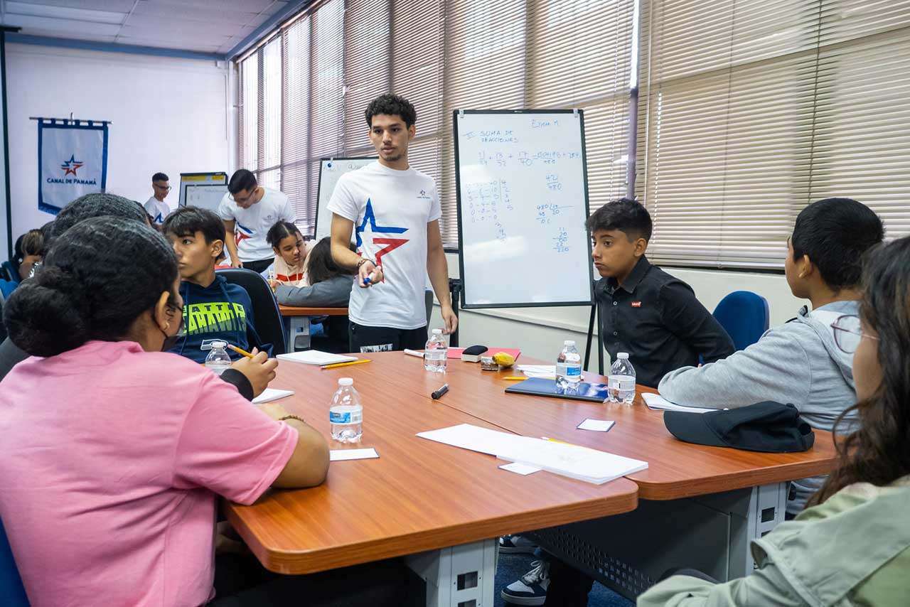
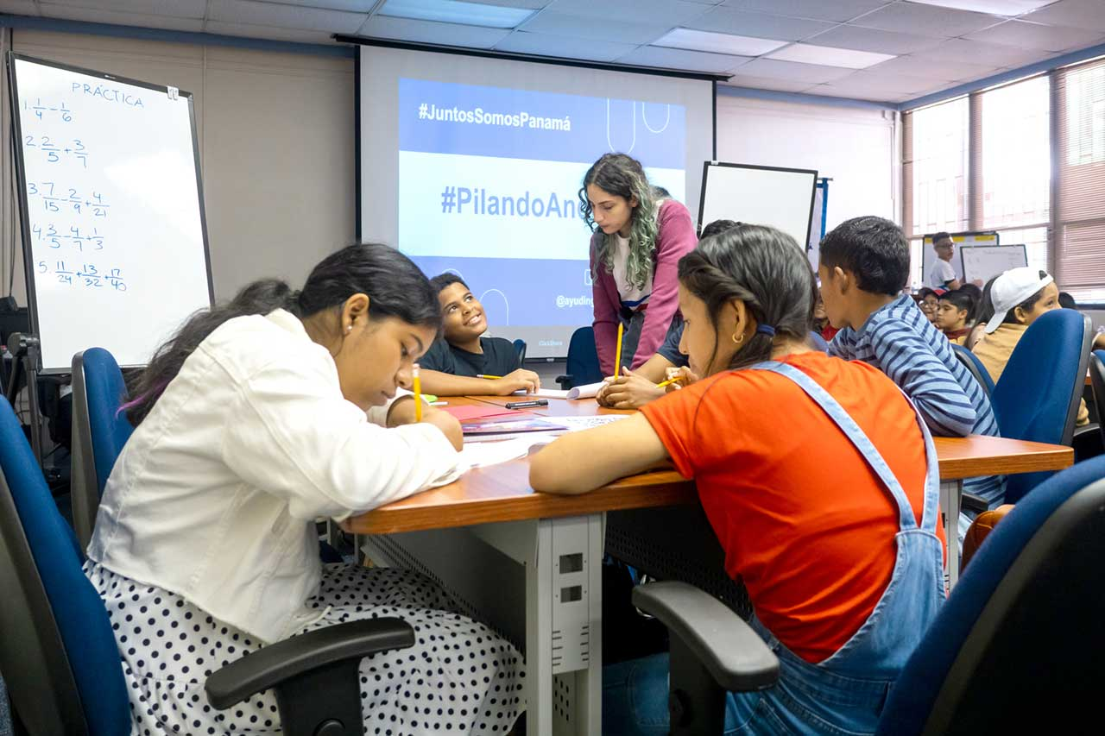
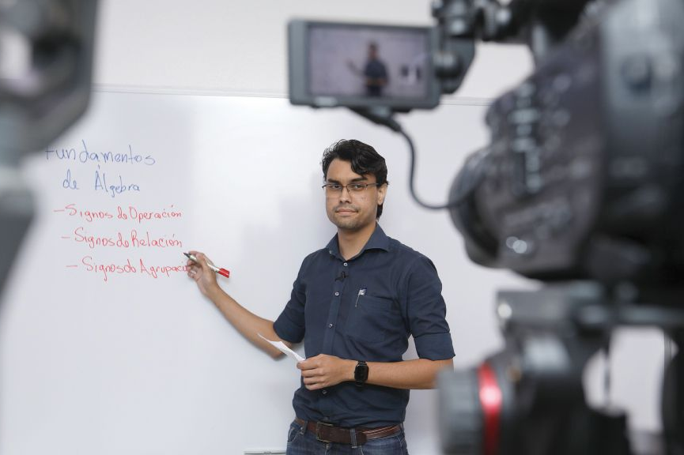
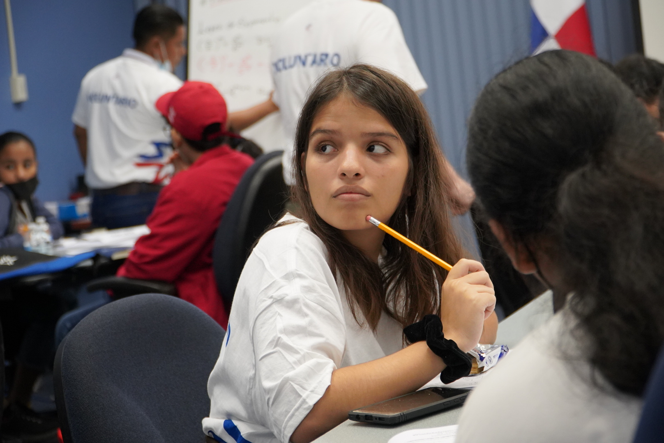
@ayudinga
¿Cómo involucramos a la tecnología dentro de la Educación?
Tutorías Presenciales
Aplicación de Pruebas Formativas
Contenidos Educativos Digitales
Autoaprendizaje
Ilustración #1: Ciclo de Retroalimentación Académica (Fuente: Elaboración Propia)

Slide 6
@ayudinga
Emparejamiento entre Estudiantes y Tutores

Slide 7

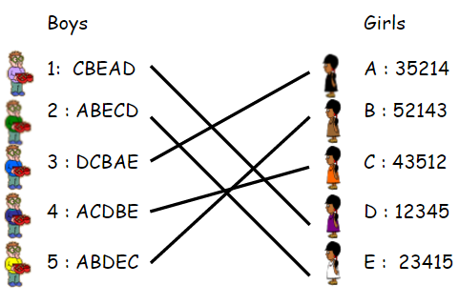
@ayudinga
Proceso de Recolección de Datos
Aplicación de Prueba de Grasha a Tutores
Aplicación de Prueba de Grasha a Estudiantes
Algoritmo de Emparejamiento (Gale – Shapley)
Creación de Grupos Personalizados
Ilustración #1: Ciclo de Retroalimentación Académica (Fuente: Elaboración Propia)

Slide 8
@ayudinga
Emparejamiento Aproximado
Estudiantes
Estudiante 1
Estudiante 2
Estudiante 3
Estudiante 4
Estudiante 5
Tutores
Tutor 1
Tutor 2
Tutor 3
Tutor 4
Tutor 5

Slide 9
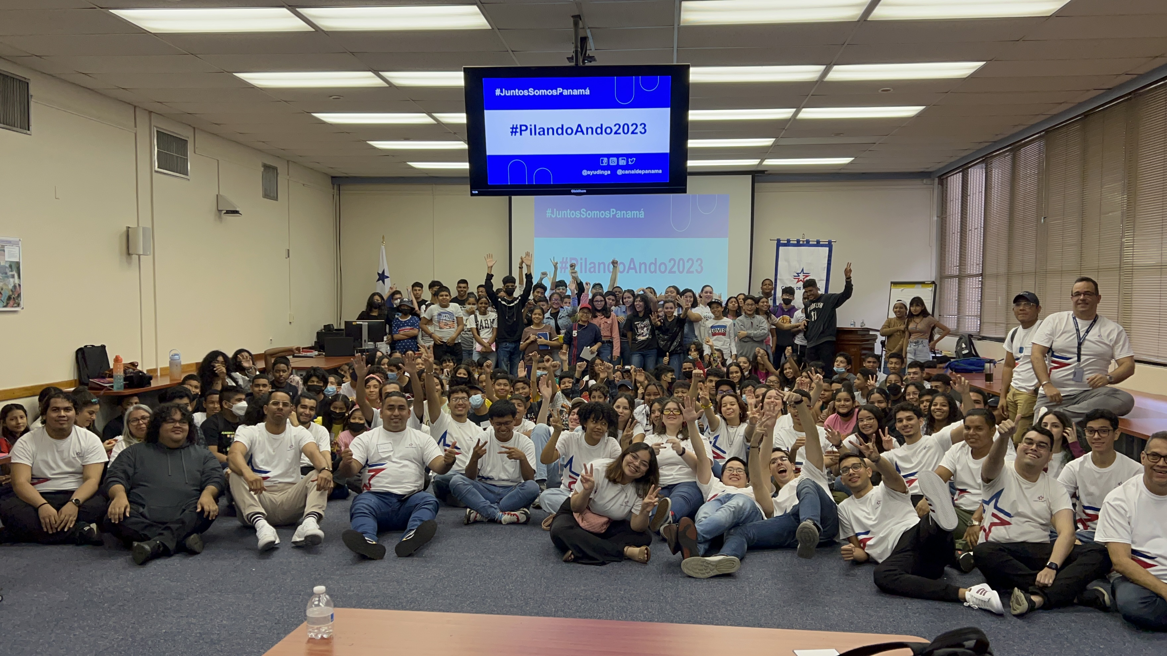
@ayudinga
@ayudinga
Ejecutemos Soluciones

Slide 10

¡Gracias por su Atención!
¿Alguna pregunta, duda, comentario o sugerencia?
jbatista@ayudinga.org
Licencia Creative Commons Atribución, Compartir-Igual, No Comercial 4.0

